Slide 1

모두의 깃&깃허브

Slide 2
PART 2
명령어로 깃 다루기

Slide 3
7장 명령어로 버전 관리하기 2
7.1 | 버전 비교하기
7.2 | 작업 되돌리기
7.3 | 작업 임시 저장하기
7.4 | 브랜치 관리하기

Slide 4

7.1 버전 비교하기
버전 비교하기
이 절에서는 다음 네 가지를 명령어로 확인하는 방법을 알아보자
최근 커밋과 작업 디렉터리의 차이점 커밋 간 차이점
최근 커밋과 스테이지의 차이점 브랜치 간 차이점

Slide 5
7.1 버전 비교하기
git diff: 최근 커밋과 작업 디렉터리 비교하기
git diff 명령은 최근 커밋과 현재 작업 디렉터리(현재 작업 내역)의 차이를 출력
이 명령은 보통 커밋한 이후로 작업 디렉터리에서 무엇을 수정했는지 확인하기 위해 사용

Slide 6
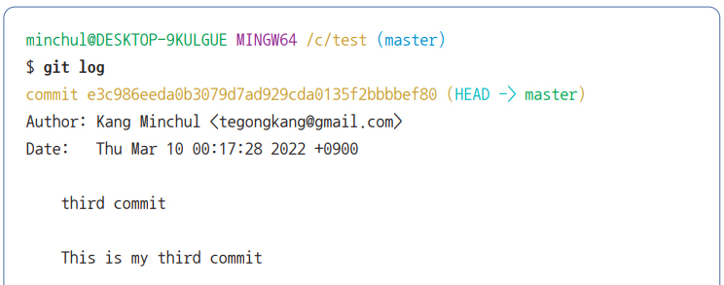
7.1 버전 비교하기
git diff: 최근 커밋과 작업 디렉터리 비교하기
깃 저장소에 다음과 같이 커밋이 쌓여 있다고 가정해 보자
첫 번째 커밋(first commit)은 문자 A가 저장된 a.txt라는 파일을 생성한 커밋
두 번째 커밋(second commit)은 a.txt 파일에 문자 B를 추가한 커밋
세 번째 커밋(third commit)은 a.txt 파일에 문자 C를 추가한 커밋

Slide 7
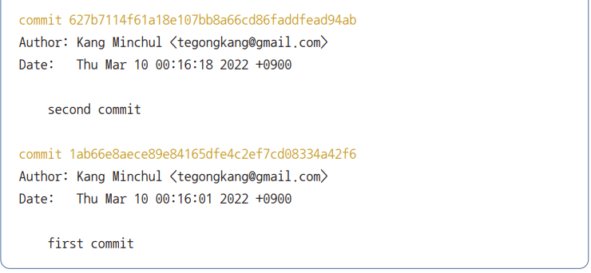
7.1 버전 비교하기
git diff: 최근 커밋과 작업 디렉터리 비교하기

Slide 8
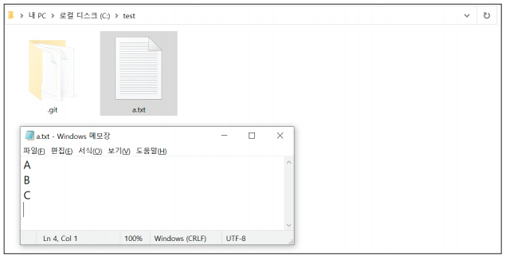
7.1 버전 비교하기
git diff: 최근 커밋과 작업 디렉터리 비교하기
즉, 현재 a.txt 파일의 상태는 다음과 같음
그림 7-1 | 현재 a.txt 파일의 상태

Slide 9
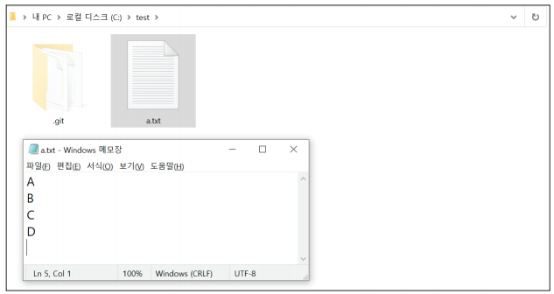
7.1 버전 비교하기
git diff: 최근 커밋과 작업 디렉터리 비교하기
a.txt 파일에 다음과 같이 마지막 줄에 문자 D를 추가한 뒤 저장
그림 7-2 | a.txt 파일에 문자 D 추가하기

Slide 10
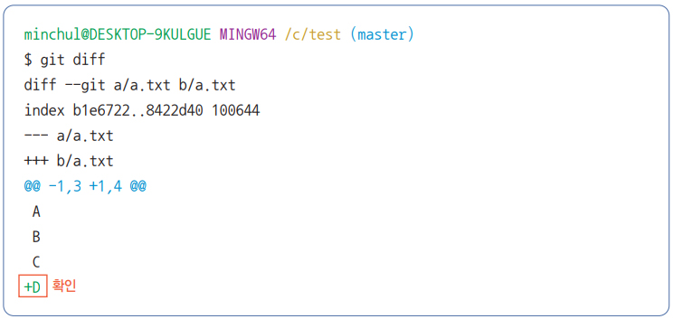
7.1 버전 비교하기
git diff: 최근 커밋과 작업 디렉터리 비교하기
a.txt 파일에 변경 사항이 생겼음
여기서 git diff를 입력해 보자
최근 커밋에 비해 무엇이 달라졌는지가 출력
최근 커밋과 비교했을 때 문자 D가 새롭게 추가됐으니 +D가 출력

Slide 11
7.1 버전 비교하기
git diff --staged: 최근 커밋과 스테이지 비교하기
스테이지에 추가된 항목과 최근 커밋의 차이를 보여주는 명령은 git diff --cached 또는 git diff –staged
이 명령으로 스테이지와 최근 커밋을 비교해 보자

Slide 12
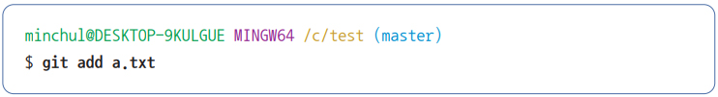
7.1 버전 비교하기
git diff --staged: 최근 커밋과 스테이지 비교하기
앞서 생성한 변경 사항을 스테이지에 추가

Slide 13
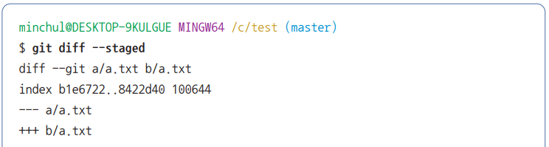
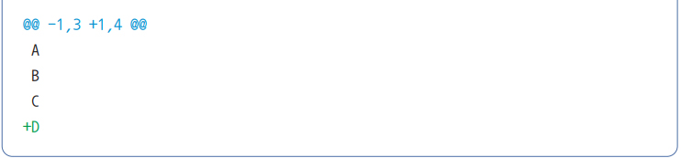
7.1 버전 비교하기
git diff --staged: 최근 커밋과 스테이지 비교하기
git diff --staged 명령을 입력하면 스테이지에 추가된 항목과 최근 커밋의 차이가 출력

Slide 14
7.1 버전 비교하기
git diff <커밋> <커밋>: 커밋끼리 비교하기
커밋 간 차이를 비교하는 명령은 git diff <커밋> <커밋>
<커밋>에는 비교하려는 커밋의 해시를 입력하면 되는데, 짧은 커밋 해시를 이용해도 무방함
이 또한 직접 실습해 보자

Slide 15
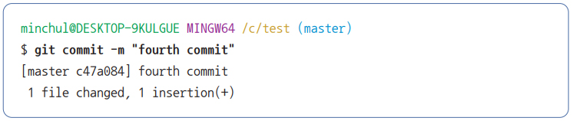
7.1 버전 비교하기
git diff <커밋> <커밋>: 커밋끼리 비교하기
앞서 스테이지로 올린 a.txt 파일을 커밋
커밋 메시지는 fourth commit으로 하겠음

Slide 16
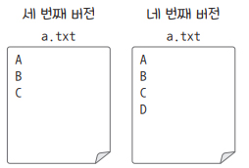
7.1 버전 비교하기
git diff <커밋> <커밋>: 커밋끼리 비교하기
세 번째 커밋(third commit)과 네 번째 커밋(fourth commit)의 차이는 다음과 같음
그림 7-3 | 세 번째 커밋과 네 번째 커밋의 차이

Slide 17
7.1 버전 비교하기
git diff <커밋> <커밋>: 커밋끼리 비교하기
여기서 주의해야 할 포인트가 있음
네 번째 커밋은 세 번째 커밋에 비해 문자 D가 추가
반면, 세 번째 커밋은 네 번째 커밋에 비해 문자 D가 없음

Slide 18
7.1 버전 비교하기
git diff <커밋> <커밋>: 커밋끼리 비교하기
이렇듯 무엇을 기준으로 비교하느냐에 따라 비교의 결과는 다름
명령어로 커밋 간 차이를 비교할 때는 다음과 같이 이해하는 것이 좋음

Slide 19
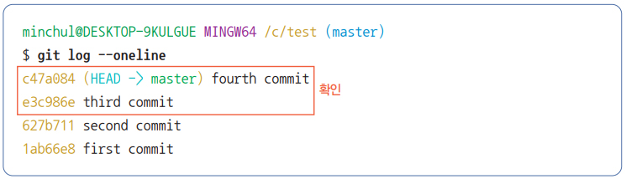
7.1 버전 비교하기
git diff <커밋> <커밋>: 커밋끼리 비교하기
git log 또는 git log --oneline 명령으로 세 번째 커밋과 네 번째 커밋 해시를 확인해 보자

Slide 20
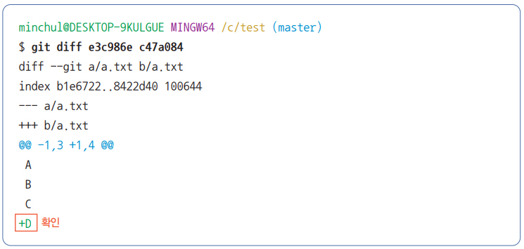
7.1 버전 비교하기
git diff <커밋> <커밋>: 커밋끼리 비교하기
세 번째 커밋을 기준으로 네 번째 커밋이 달라진 점을 알고 싶다면 git log <세 번째 커밋> <네 번째 커밋>을 입력하면 됨
세 번째 커밋에 비해 네 번째 커밋은 문자 D가 추가됐으므로 다음과 같이 명령의 결과가 +D라고 나옴

Slide 21
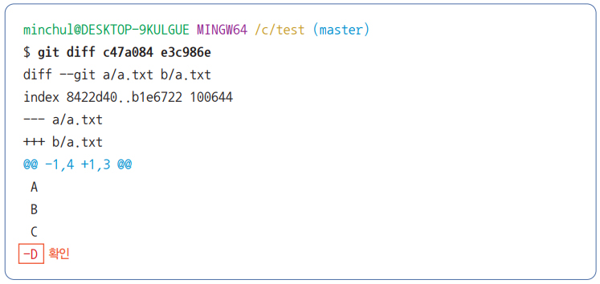
7.1 버전 비교하기
git diff <커밋> <커밋>: 커밋끼리 비교하기
네 번째 커밋을 기준으로 세 번째 커밋이 다른 점도 알아보자
이 경우 git log <네 번째 커밋> <세 번째 커밋>을 입력하면 됨
네 번째 커밋에 비해 세 번째 커밋은 문자 D가 없으니 다음과 같이 명령의 결과가 -D라고 뜨게 됨

Slide 22
7.1 버전 비교하기
git diff <커밋> <커밋>: 커밋끼리 비교하기
커밋끼리 비교할 때 좋은 팁을 소개하겠음
커밋을 비교할 때 매번 커밋 해시를 조회하고 붙여넣는 것이 번거롭다면, HEAD를 기준으로 비교해도 됨
HEAD는 현재 브랜치의 최신 커밋을 가리킴
HEAD^ 또는 HEAD~1은 현재 브랜치의 최신 커밋에서 하나 이전 커밋을 가리킴
HEAD^^ 또는 HEAD~2는 최신 커밋에서 두 개 이전 커밋을 가리킴
다시 말해, HEAD 뒤에 붙는 ^의 개수 또는 HEAD~ 뒤에 붙는 숫자는 ‘HEAD에서 몇 번째 이전을 나타내는지’를 의미

Slide 23
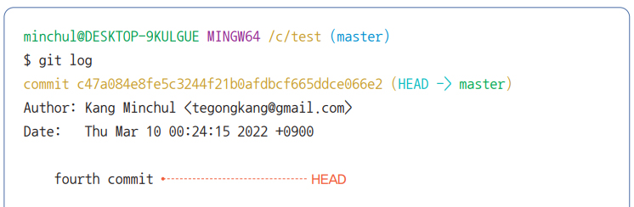
7.1 버전 비교하기
git diff <커밋> <커밋>: 커밋끼리 비교하기
다음 예시에서 HEAD는 fourth commit을, HEAD^ 또는 HEAD~1은 third commit을, HEAD^^ 또는 HEAD~2는 second commit을, HEAD^^^ 또는 HEAD~3은 first commit을 나타냄

Slide 24
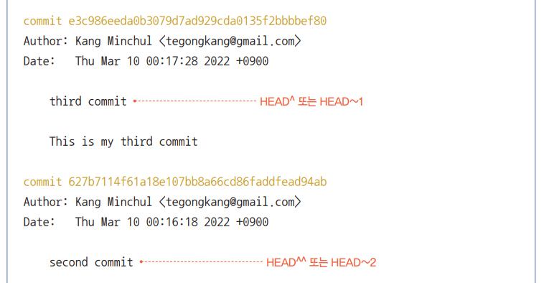
7.1 버전 비교하기
git diff <커밋> <커밋>: 커밋끼리 비교하기

Slide 25
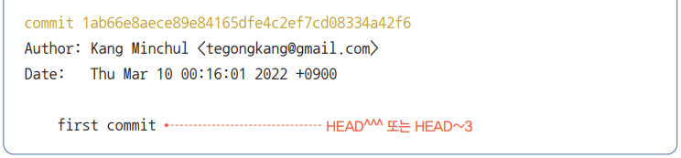
7.1 버전 비교하기
git diff <커밋> <커밋>: 커밋끼리 비교하기

Slide 26
7.1 버전 비교하기
git diff <커밋> <커밋>: 커밋끼리 비교하기
세 번째 커밋을 기준으로 네 번째 커밋을 비교하고 싶다면 git diff HEAD^ HEAD또는 git diff HEAD~1 HEAD를 입력
반대로 네 번째 커밋을 기준으로 세 번째 커밋과의 차이를 알고 싶다면 git diff HEAD HEAD^ 또는 git diff HEAD HEAD~1을 입력

Slide 27
7.1 버전 비교하기
git diff <브랜치> <브랜치>: 브랜치끼리 비교하기
git diff 명령으로 브랜치끼리 비교할 수도 있음
아직 명령어로 브랜치를 나누고 관리하는 방법을 배우지 않았으니 지금은 실습하지 않고 참고만 해도 좋음
이런 상황을 가정해 보자
Master 브랜치에 a.txt 파일을 만들고, 문자 A를 저장한 뒤 커밋
여기서 foo라는 브랜치를 만들고, foo로 체크아웃한 뒤 a.txt 파일 안에 문자 B를 추가한 뒤 다시 커밋
이를 그림으로 표현하면 그림 7-4와 같겠죠?

Slide 28
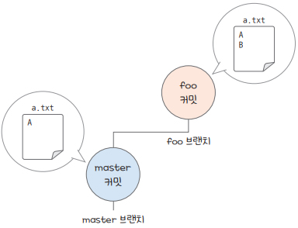
7.1 버전 비교하기
그림 7-4 | 현재 브랜치 상태

Slide 29
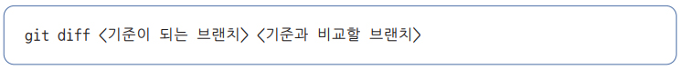
7.1 버전 비교하기
git diff <브랜치> <브랜치>: 브랜치끼리 비교하기
여기서 git diff <브랜치> <브랜치> 명령으로 두 브랜치의 차이를 알 수 있음
이 명령 또한 다음과 같이 이해하는 것이 좋음

Slide 30
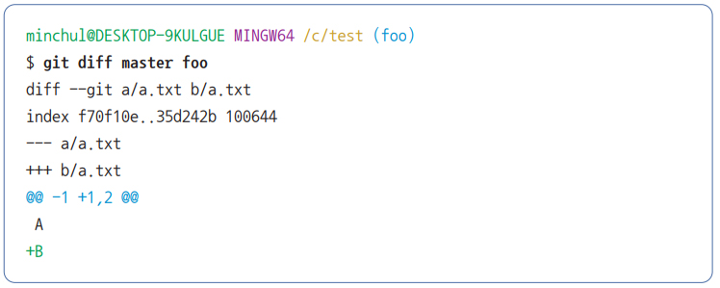
7.1 버전 비교하기
git diff <브랜치> <브랜치>: 브랜치끼리 비교하기
가령 master 브랜치를 기준으로 foo 브랜치가 달라진 점을 확인하려면 다음과 같이 입력

Slide 31
7.2 작업 되돌리기
작업 되돌리기
변경 사항 또는 버전을 되돌리는 방법에는 크게 reset과 revert가 있음
이 절에서는 명령어로 reset과 revert하는 방법에 대해 알아보자

Slide 32
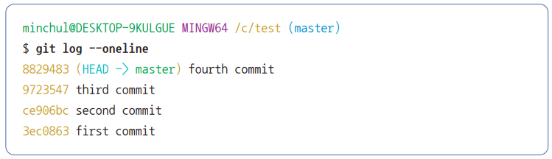
7.2 작업 되돌리기
작업 되돌리기
깃 저장소에 다음과 같이 네 개의 커밋이 쌓여 있다고 가정해 보자
첫 번째 커밋(first commit)은 문자 A가 저장된 a.txt를 만든 커밋
두 번째 커밋(second commit)은 a.txt에 문자 B를 추가한 커밋, 세 번째 커밋(third commit)은 a.txt에 문자 C를 추가한 커밋, 네 번째 커밋(fourth commit)은 a.txt에 문자 D를 추가한 커밋

Slide 33
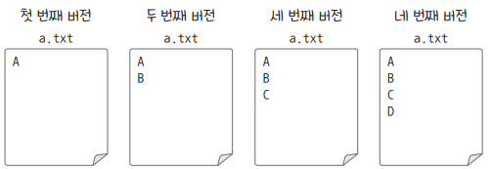
7.2 작업 되돌리기
작업 되돌리기
즉, a.txt 파일은 다음과 같은 과정으로 만들어졌음
그림 7-5 | a.txt 파일이 만들어진 과정

Slide 34
7.2 작업 되돌리기
작업 되돌리기
이 과정을 더 구체적으로 표현하면 그림 7-6과 같음

Slide 35
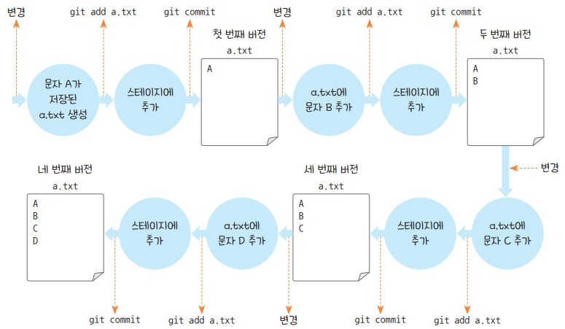
7.2 작업 되돌리기
그림 7-6 | a.txt 파일이 만들어진 자세한 과정

Slide 36
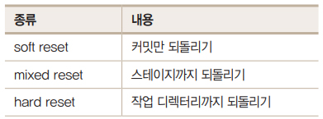
7.2 작업 되돌리기
git reset <되돌아갈 커밋>: 예전 커밋으로 되돌아가기
현재 상황에서 reset을 연습해 보자
reset은 저장소를 특정 커밋으로 완전히 되돌리는 방식
reset의 종류에는 soft, mixed, hard 이렇게 세 가지 방식이 있다고 했음
표 6-1 | reset의 종류

Slide 37
7.2 작업 되돌리기
git reset <되돌아갈 커밋>: 예전 커밋으로 되돌아가기
우선 soft reset부터 알아보자
soft reset은 커밋만 되돌리는 방법이라고 했음
네 번째 커밋은 a.txt 파일에 문자 D를 추가
이를 세 번째 커밋으로 soft reset한다면 a.txt 파일에 D를 추가한 뒤 스테이지로 추가한 순간으로 되돌아감
Soft reset하는 명령은 git reset --soft <되돌아갈 커밋>
세 번째 커밋으로 soft reset하는 명령은 git reset --soft <세 번째 커밋>이 됨

Slide 38
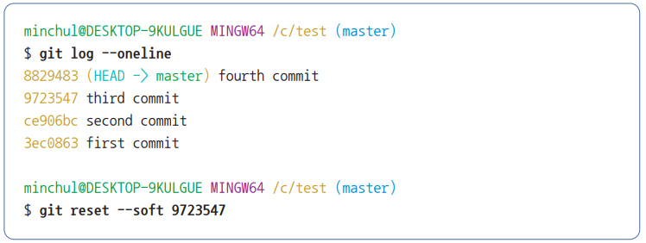
7.2 작업 되돌리기
git reset <되돌아갈 커밋>: 예전 커밋으로 되돌아가기
다음과 같이 세 번째 커밋으로 soft reset해 보자

Slide 39
7.2 작업 되돌리기
git reset <되돌아갈 커밋>: 예전 커밋으로 되돌아가기
git reset --soft HEAD^ 또는 git reset --soft HEAD~1 명령을 입력해도 무방함

Slide 40
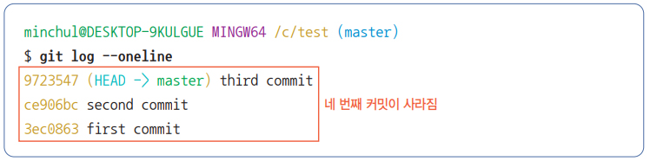
7.2 작업 되돌리기
git reset <되돌아갈 커밋>: 예전 커밋으로 되돌아가기
그런 다음 git log 또는 git log --oneline으로 커밋 목록을 확인해 보자
네 번째 커밋이 사라졌음

Slide 41

7.2 작업 되돌리기
git reset <되돌아갈 커밋>: 예전 커밋으로 되돌아가기
a.txt 파일을 열어보면 문자 D가 아직 적혀 있음을 볼 수 있음
그림 7-7 | 아직 문자 D가 적힌 a.txt 파일

Slide 42
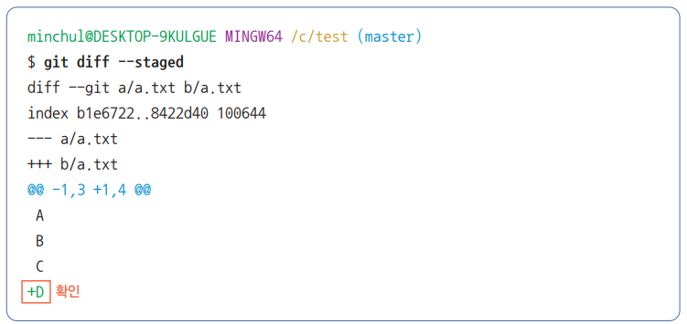
7.2 작업 되돌리기
git reset <되돌아갈 커밋>: 예전 커밋으로 되돌아가기
또한, git diff --staged 명령으로 세 번째 커밋(현재 최근 커밋)과 스테이지의 차이를 보면 문자 D가 추가된 변경 사항이 스테이지로 추가되어 있는 것을 볼 수 있음

Slide 43
7.2 작업 되돌리기
git reset <되돌아갈 커밋>: 예전 커밋으로 되돌아가기
이게 시사하는 점이 무엇일까?
세 번째 커밋으로 soft reset하는 것은 곧 네 번째 커밋이 만들어진 그 순간만을 되돌린다는 것을 의미
정확하게는, 네 번째 커밋을 만들기 위해 파일을 수정하고 변경 사항을 스테이지에 추가한 순간으로 되돌아가는 것
soft reset의 결과를 그림으로 표현하면 다음과 같음

Slide 44
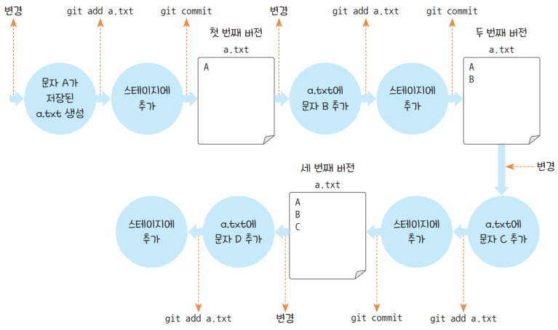
7.2 작업 되돌리기
그림 7-8 | soft reset의 결과

Slide 45
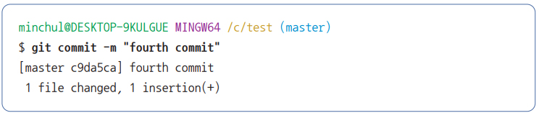
7.2 작업 되돌리기
git reset <되돌아갈 커밋>: 예전 커밋으로 되돌아가기
여기까지 이해했다면 다시 네 번째 커밋을 만들어 보자

Slide 46
7.2 작업 되돌리기
git reset <되돌아갈 커밋>: 예전 커밋으로 되돌아가기
이번에는 mixed reset을 실습해 보자
mixed reset은 스테이지에 추가하고 커밋한 사실을 되돌림
mixed reset하는 명령은 git reset <되돌아갈 커밋> 또는 git reset--mixed <되돌아갈 커밋>
즉, 아무 옵션 없이 git reset 명령을 사용하면 mixedreset이 됨
가령 두 번째 커밋으로 mixed reset하는 명령은 git reset --mixed <두 번째 커밋> 또는 git reset <두 번째 커밋>

Slide 47
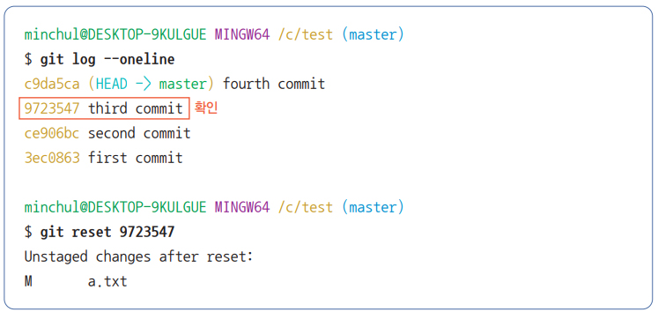
7.2 작업 되돌리기
git reset <되돌아갈 커밋>: 예전 커밋으로 되돌아가기
git log --oneline 명령으로 세 번째 커밋 해시를 확인하고 mixed reset 명령인 gitreset <세 번째 커밋>을 입력해 보자

Slide 48
7.2 작업 되돌리기
git reset <되돌아갈 커밋>: 예전 커밋으로 되돌아가기
git reset HEAD^ 또는 git reset HEAD~1 명령을 입력해도 무방함

Slide 49
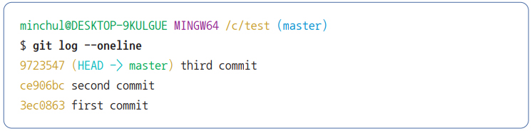
7.2 작업 되돌리기
git reset <되돌아갈 커밋>: 예전 커밋으로 되돌아가기
git log 또는 git log --oneline으로 커밋 목록을 확인해 보자

Slide 50
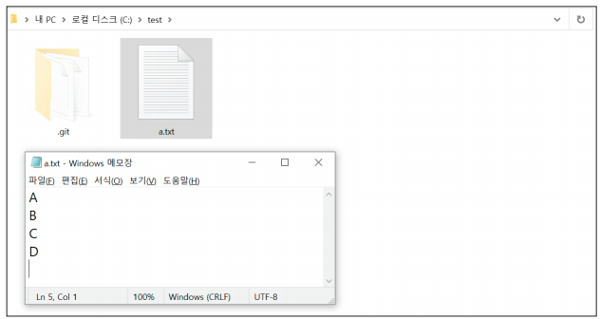
7.2 작업 되돌리기
git reset <되돌아갈 커밋>: 예전 커밋으로 되돌아가기
a.txt 파일을 열어보면 아직 문자 D가 적혀 있는 걸 볼 수 있음
그림 7-9 | 아직 문자 D가 적혀 있는 a.txt

Slide 51
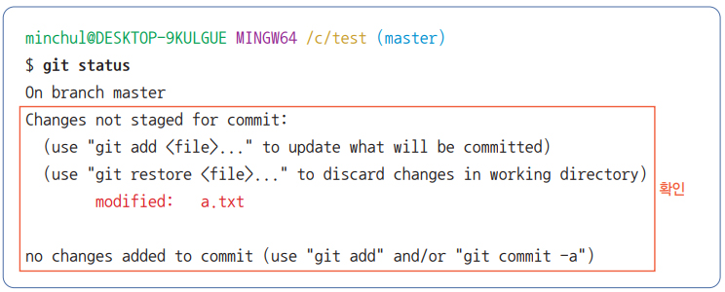
7.2 작업 되돌리기
git reset <되돌아갈 커밋>: 예전 커밋으로 되돌아가기
git status 명령을 입력하여 작업 디렉터리를 확인해 보자
Changes not staged for commit 항목에 a.txt가 보임
이는 a.txt 파일이 변경만 됐을 뿐 아직 스테이지에 추가되지는 않았음을 의미

Slide 52
7.2 작업 되돌리기
git reset <되돌아갈 커밋>: 예전 커밋으로 되돌아가기
즉, mixed reset은 커밋한 사실과 스테이지에 추가한 사실만을 되돌릴 뿐 파일을 수정한 내역까지 되돌리지는 않는 방식임을 알 수 있음
이 결과를 그림으로 표현하면 다음과 같음

Slide 53
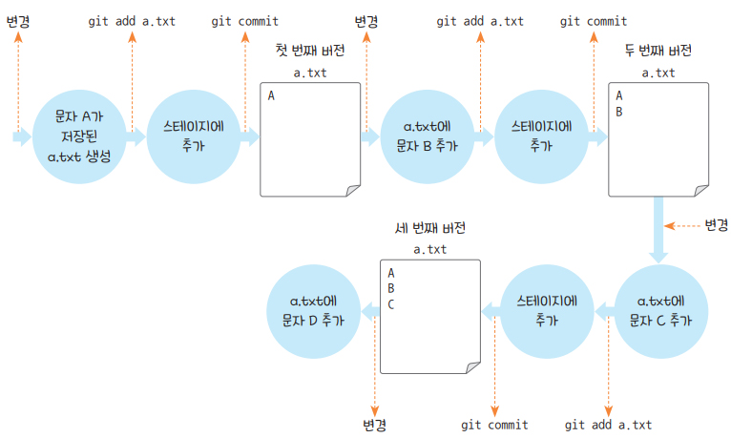
7.2 작업 되돌리기
그림 7-10 | mixed reset의 결과

Slide 54
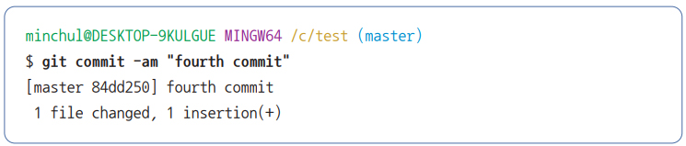
7.2 작업 되돌리기
git reset <되돌아갈 커밋>: 예전 커밋으로 되돌아가기
확인을 마쳤다면 다시 네 번째 커밋을 만들어 보자

Slide 55
7.2 작업 되돌리기
git reset <되돌아갈 커밋>: 예전 커밋으로 되돌아가기
마지막으로 hard reset을 실습해 보자
hard reset은 파일을 수정했던 사실까지 완전하게 되돌리는 방식
가령 세 번째 커밋으로 hard reset하면 네 번째 커밋을 만들기 위해 파일을 수정하고 스테이지에 추가하고 커밋한 사실 모두가 사라지게 됨
hard reset하는 명령은 git reset --hard <되돌아갈 커밋>
즉, 세 번째 커밋으로 hard reset하는 명령은 git reset --hard <세 번째 커밋>
직접 확인해 보자

Slide 56
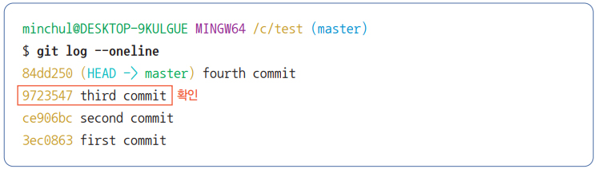
7.2 작업 되돌리기
git reset <되돌아갈 커밋>: 예전 커밋으로 되돌아가기
세 번째 커밋 해시를 확인

Slide 57
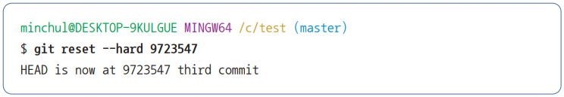
7.2 작업 되돌리기
git reset <되돌아갈 커밋>: 예전 커밋으로 되돌아가기
git reset --hard <세 번째 커밋> 명령을 입력

Slide 58
7.2 작업 되돌리기
git reset <되돌아갈 커밋>: 예전 커밋으로 되돌아가기
git reset --hard HEAD^ 또는 git reset --hard HEAD~1 명령을 입력해도 무방함

Slide 59
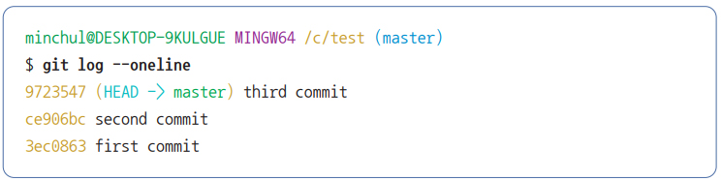
7.2 작업 되돌리기
git reset <되돌아갈 커밋>: 예전 커밋으로 되돌아가기
git log 또는 git log --oneline으로 커밋 목록을 확인해 보자
네 번째 커밋이 사라졌음

Slide 60
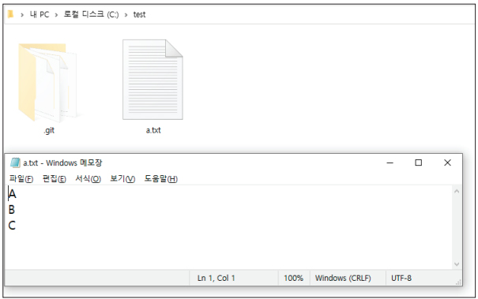
7.2 작업 되돌리기
git reset <되돌아갈 커밋>: 예전 커밋으로 되돌아가기
a.txt 파일을 열어 확인해도 네 번째 커밋의 내용(D 추가)이 사라졌음을 알 수 있음
즉, hard reset을 통해 세 번째 커밋으로 완전하게 리셋된 셈
그림 7-11 | 세 번째 커밋으로 완전히 리셋된 a.txt 파일

Slide 61
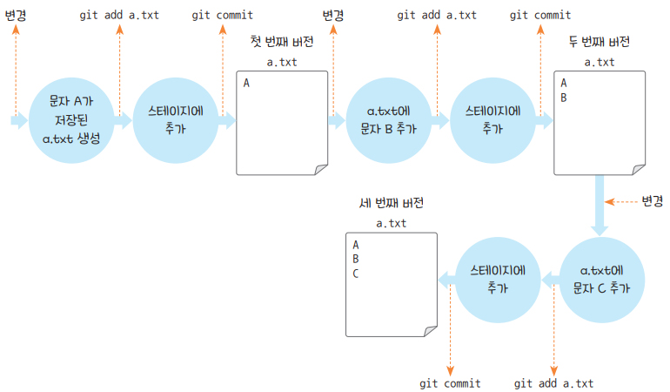
7.2 작업 되돌리기
그림 7-12 | hard reset의 결과

Slide 62
7.2 작업 되돌리기
git revert <취소할 커밋>: 취소된 새로운 커밋 만들기
reset이 특정 커밋으로 되돌아가는 방식이라면, revert는 해당 커밋을 취소한 새로운 커밋을 추가하는 방식
git revert <취소할 커밋> 명령을 사용
참고로, 여기서 주의해야 할 점이 있음
git reset은 뒤에 되돌아갈 커밋을 명시
반면 git revert는 뒤에 취소할 커밋을 명시
가령 git reset <두 번째 커밋>은 두 번째 커밋으로 돌아가는 명령
반면 git revert <두 번째 커밋>은 두 번째 커밋을 취소한 새로운 커밋을 추가하는 명령

Slide 63
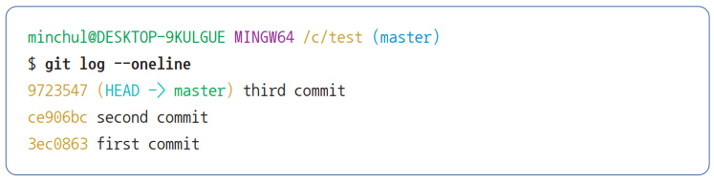
7.2 작업 되돌리기
git revert <취소할 커밋>: 취소된 새로운 커밋 만들기
git log 또는 git log --oneline 명령으로 현재 커밋을 조회해 보자
현재 커밋이 세 개 쌓여 있음

Slide 64
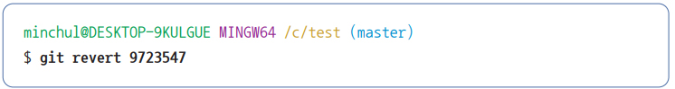
7.2 작업 되돌리기
git revert <취소할 커밋>: 취소된 새로운 커밋 만들기
여기서 세 번째 커밋을 되돌린 새로운 커밋을 만들어 보겠음
git revert <세 번째 커밋> 명령을 입력

Slide 65
7.2 작업 되돌리기
git revert <취소할 커밋>: 취소된 새로운 커밋 만들기
git revert HEAD 명령을 입력해도 무방함

Slide 66
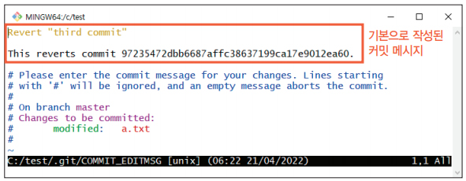
7.2 작업 되돌리기
git revert <취소할 커밋>: 취소된 새로운 커밋 만들기
git commit 명령을 입력했을 때처럼 Vim 창이 나타남
revert는 기존의 커밋을 취소한 새로운 커밋을 만드는 명령이기 때문에, 커밋 메시지를 작성
지금 보이는 메시지, 즉 하단의 박스는 기본으로 작성된 커밋 메시지
그림 7-13 | 기본으로 작성된 커밋 메시지

Slide 67
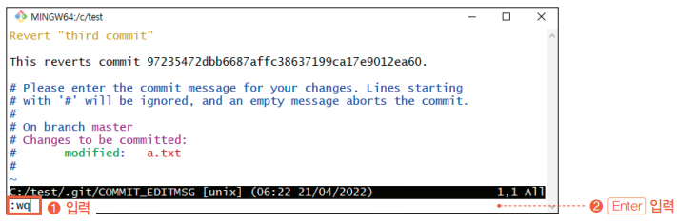
7.2 작업 되돌리기
git revert <취소할 커밋>: 취소된 새로운 커밋 만들기
필자는 기본으로 작성된 메시지를 커밋 메시지로 삼겠음
:wq 입력 후 Enter를 누름
그림 7-14 | 커밋 메시지 저장 후 닫기

Slide 68
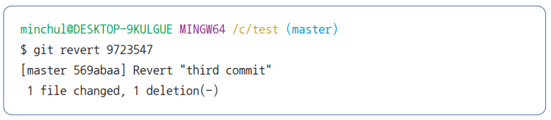
7.2 작업 되돌리기
git revert <취소할 커밋>: 취소된 새로운 커밋 만들기
새로운 커밋이 성공적으로 만들어졌다면 표시되는 화면은 다음과 같음

Slide 69
7.2 작업 되돌리기
git revert <취소할 커밋>: 취소된 새로운 커밋 만들기
자, 이제 a.txt 파일을 열어보겠음
세 번째 커밋이 취소

Slide 70
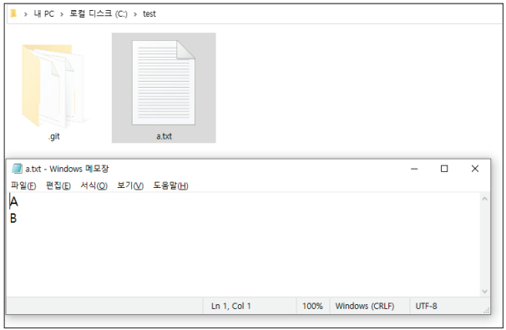
7.2 작업 되돌리기
그림 7-15 | 세 번째 커밋 revert된 결과

Slide 71
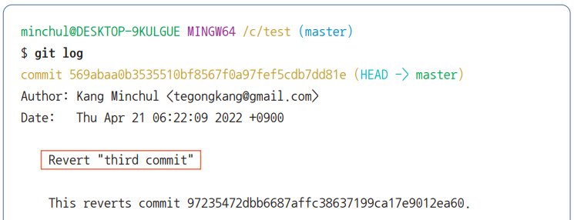
7.2 작업 되돌리기
git revert <취소할 커밋>: 취소된 새로운 커밋 만들기
git log로 커밋 내역을 살펴보자
Revert "third commit"이라는 새로운 커밋이 추가된 것을 볼 수 있음

Slide 72
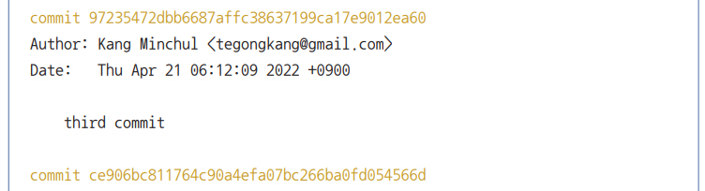
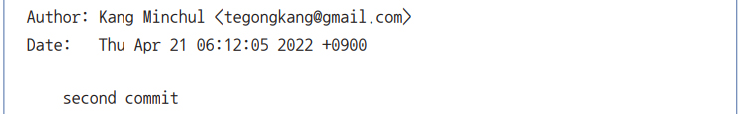
7.2 작업 되돌리기
git revert <취소할 커밋>: 취소된 새로운 커밋 만들기

Slide 73
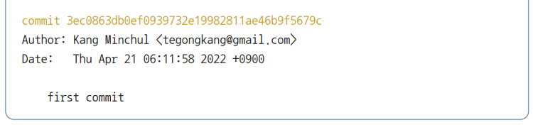
7.2 작업 되돌리기
git revert <취소할 커밋>: 취소된 새로운 커밋 만들기

Slide 74
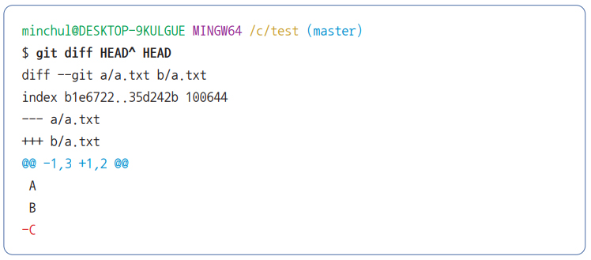
7.2 작업 되돌리기
git revert <취소할 커밋>: 취소된 새로운 커밋 만들기
추가된 새 커밋은 기존의 세 번째 커밋의 작업 내역을 뒤로 돌리는 커밋
다음과 같이 git diff 명령으로도 확인할 수 있음

Slide 75
7.3 작업 임시 저장하기
git stash: 변경 사항 임시 저장하기
스태시 명령은 기본적으로 tracked 상태의 파일에 대해서만 사용할 수 있기 때문에 우선 버전 하나를 만들어 보자
문자 A가 저장된 a.txt 파일을 만들어 보자

Slide 76

7.3 작업 임시 저장하기
그림 7-16 | a.txt 파일 만들기

Slide 77

7.3 작업 임시 저장하기
git stash: 변경 사항 임시 저장하기
이를 스테이지에 추가하고 커밋
커밋 메시지는 first commit이라고 하겠음

Slide 78

7.3 작업 임시 저장하기
git stash: 변경 사항 임시 저장하기
a.txt 파일에 문자 B를 추가해 a.txt 파일을 수정
그림 7-17 | a.txt 파일에 문자 B 추가하기

Slide 79
7.3 작업 임시 저장하기
git stash: 변경 사항 임시 저장하기
이제 이 수정 내역, 즉 문자 B를 추가한 작업을 임시 저장
명령은 git stash
단순히 git stash 명령을 입력해도 작업이 임시 저장되지만, git stash -m "메시지" 또는 git stash --message "<메시지>" 명령으로 간단한 메시지와 함께 임시 저장할 수도 있음
이는 임시 저장할 작업에 간단한 메모를 붙여 놓는 것과 같음

Slide 80

7.3 작업 임시 저장하기
git stash: 변경 사항 임시 저장하기
가령 add B라는 간단한 메시지와 함께 현재 수정 내역을 임시 저장해 보자
git stash -m "add B" 명령을 입력하면 됨

Slide 81
7.3 작업 임시 저장하기
git stash: 변경 사항 임시 저장하기
이제 a.txt 파일을 다시 열어보자
방금 수정했던 내용은 온데간데없고, 첫 커밋을 만든 상태로 돌아간 것을 알 수 있음
B를 추가한 수정 사항이 임시 저장된 것

Slide 82

7.3 작업 임시 저장하기
그림 7-18 | 변경 사항을 임시 저장한 결과

Slide 83
7.3 작업 임시 저장하기
git stash: 변경 사항 임시 저장하기
한 번 더 실습해 보자
이번에는 다음과 같이 a.txt 파일에 문자 C를 추가

Slide 84

7.3 작업 임시 저장하기
그림 7-19 | a.txt 파일에 문자 C 추가하기

Slide 85

7.3 작업 임시 저장하기
git stash: 변경 사항 임시 저장하기
이 작업도 임시 저장해 보자
이번에는 add C라는 메시지와 함께 작업을 임시 저장
명령은 git stash -m "add C"

Slide 86

7.3 작업 임시 저장하기
git stash: 변경 사항 임시 저장하기
다시 a.txt 파일로 돌아와 작업한 내역이 사라진(임시 저장된) 것을 확인해 보자
그림 7-20 | 변경 사항을 임시 저장한 결과

Slide 87

7.3 작업 임시 저장하기
git stash list: 임시 저장된 작업 내역 조회하기
앞 절에서 두 개의 작업을 임시 저장
임시 저장된 작업을 조회해 보자
스태시한 작업 목록을 조회하는 명령은 git stash list
직접 입력해 보자

Slide 88
7.3 작업 임시 저장하기
git stash list: 임시 저장된 작업 내역 조회하기
임시 저장한 항목이 두 개 나옴
하나는 stash@{0}이고, 또 다른 하나는 stash@{1}
임시 저장된 항목에 붙는 번호, 즉 0과 1 같은 번호는 최근에 저장된 작업일수록 숫자가 작음
만일 또 다른 작업을 임시 저장하면 문자 C를 추가한 변경 사항(add C)은 stash@{1}이 되고, 문자 B를 추가한 변경 사항(add B)은 stash@{2}가 됨

Slide 89

7.3 작업 임시 저장하기
git stash list: 임시 저장된 작업 내역 조회하기
-m이나 --message 옵션을 사용하지 않았다면?
앞서 git stash 명령으로 작업을 임시 저장할 때 -m이나 --message 옵션으로 간단한 메시지를 함께 저장했던 것을 기억하나요?
만일 아무런 메시지도 작성하지 않은 채 git stash 명령을 입력했다면 git stash list의 결과는 다음과 같음
WIP는 Work In Progress의 준말이고, 1ab66e8은 스태시가 만들어진 커밋, first commit은 스태시가 만들어졌던 커밋의 커밋 메시지

Slide 90
7.3 작업 임시 저장하기
git stash apply <스태시>: 임시 저장된 작업 적용하기
이제 스태시에 임시 저장된 작업을 적용해 보자
임시 저장된 작업을 작업 디렉터리에 적용하는 명령은 git stash apply <스태시>
가령 stash@{0}를 적용하는 명령은 git stash apply stash@{0}
stash@{1}을 적용하는 명령은 git stash apply stash@{1}

Slide 91

7.3 작업 임시 저장하기
git stash apply <스태시>: 임시 저장된 작업 적용하기
스태시 이름을 명시하지 않고 그냥 git stash apply 명령을 입력할 경우 최근에 임시 저장한 항목, 즉 stash@{0}가 적용
직접 실습해 보자
git stash list 명령으로 현재 임시 저장된 작업을 확인해 보자

Slide 92

7.3 작업 임시 저장하기
git stash apply <스태시>: 임시 저장된 작업 적용하기
이제 임시 저장된 변경 사항 stash@{0}를 적용해 보자
git stash apply stash@{0}를 입력해 보자
a.txt 파일이 수정됐다(modified)고 나옴

Slide 93

7.3 작업 임시 저장하기
git stash apply <스태시>: 임시 저장된 작업 적용하기
a.txt 파일을 확인해 보자
a.txt 파일에 문자 C를 추가했던 stash@{0}의 변경 사항이 적용된 것을 볼 수 있음
그림 7-21 | 스태시가 적용된 결과

Slide 94
7.3 작업 임시 저장하기
git stash drop <스태시>: 임시 저장된 작업 삭제하기
스태시 내의 임시 저장된 작업을 지우는 명령은 git stash drop <스태시>
가령 stash@{0}를 스태시에서 삭제하는 명령은 git stash drop stash@{0}
이 또한 직접 실습해 보자

Slide 95

7.3 작업 임시 저장하기
git stash drop <스태시>: 임시 저장된 작업 삭제하기
현재 임시 저장된 항목을 확인해 보자

Slide 96

7.3 작업 임시 저장하기
git stash drop <스태시>: 임시 저장된 작업 삭제하기
stash@{0}를 스태시에서 삭제해 보자
명령은 git stash drop stash@{0}

Slide 97

7.3 작업 임시 저장하기
git stash drop <스태시>: 임시 저장된 작업 삭제하기
git stash drop stash@{0} 명령으로 스태시를 삭제하면 기존에 stash@{0}였던 작업(add C)은 목록에서 삭제되고, stash@{1}이었던 작업(add B)이 stash@{0}

Slide 98
7.3 작업 임시 저장하기
git stash drop <스태시>: 임시 저장된 작업 삭제하기
참고로 git stash clear는 임시 저장된 작업을 전부 삭제하는 명령

Slide 99
7.3 작업 임시 저장하기
git stash drop <스태시>: 임시 저장된 작업 삭제하기
git stash 명령에는 이외에도 여러 유용한 명령들이 있지만, 앞에서 배운 네 가지만 알고 있어도 무리 없이 작업을 임시 저장하고 적용할 수 있음

Slide 100
7.4 브랜치 관리하기
브랜치 관리하기
마지막으로 명령어로 브랜치를 관리하는 방법을 알아보자
이 절에서는 명령어로 브랜치를 나누고 체크아웃하고 병합하고 재배치하는 방법에 대해 알아보자

Slide 101
7.4 브랜치 관리하기
브랜치 관리하기
우선 브랜치를 실습할 환경을 만들어 보자
문자 A가 적힌 a.txt 파일을 만들고 커밋
커밋 메시지는 first commit으로 하겠음

Slide 102

7.4 브랜치 관리하기
그림 7-22 | a.txt 파일 만들기

Slide 103

7.4 브랜치 관리하기
브랜치 관리하기

Slide 104
7.4 브랜치 관리하기
브랜치 관리하기
이번에는 b.txt 파일을 만들고 B를 적은 뒤 커밋
커밋 메시지는 second commit으로 하겠음

Slide 105

7.4 브랜치 관리하기
그림 7-23 | b.txt 파일 만들기

Slide 106

7.4 브랜치 관리하기
브랜치 관리하기

Slide 107
7.4 브랜치 관리하기
브랜치 관리하기
마지막으로 C가 적힌 c.txt 파일을 만들고 커밋
커밋 메시지는 third commit으로 하겠음

Slide 108

7.4 브랜치 관리하기
그림 7-24 | c.txt 파일 만들기

Slide 109

7.4 브랜치 관리하기
브랜치 관리하기

Slide 110

7.4 브랜치 관리하기
브랜치 관리하기
지금까지 만든 세 커밋은 모두 master 브랜치에 속해 있음
이를 그림으로 표현하면 다음과 같음
그림 7-25 | 현재 브랜치 상태

Slide 111

7.4 브랜치 관리하기
브랜치 관리하기
현재 여러분이 어떤 브랜치에 있는지는 어떻게 알 수 있을까?
다음 그림 속 박스처럼 깃 배시로 알 수 있음
(master)라고 적혀 있음
이는 현재 작업 중인 브랜치가 master 브랜치임을 나타냄
그림 7-26 | 현재 브랜치 확인하기

Slide 112

7.4 브랜치 관리하기
브랜치 관리하기
또는 git branch 명령으로도 알 수 있음
git branch 명령을 입력하면 현재 브랜치의 목록과 함께 현재 여러분이 작업 중인 브랜치가 *로 표시
여러분은 현재 어떤 브랜치도 만들지 않았고, master 브랜치에서만 작업하고 있으니 git branch 명령의 결과는 다음과 같음

Slide 113
7.4 브랜치 관리하기
git branch <브랜치>: 브랜치 나누기
이제 브랜치를 만들어 보겠음
브랜치를 만드는 명령은 git branch <브랜치>
가령 foo라는 브랜치를 만드는 명령은 git branch foo
직접 실습해 보자

Slide 114

7.4 브랜치 관리하기
git branch <브랜치>: 브랜치 나누기
git branch foo 명령을 입력해 foo 브랜치를 만듦

Slide 115

7.4 브랜치 관리하기
git branch <브랜치>: 브랜치 나누기
git branch 명령으로 만들어진 foo 브랜치를 확인

Slide 116
7.4 브랜치 관리하기
git checkout <브랜치>: 체크아웃하기
체크아웃이란 해당 브랜치로 작업 환경을 바꾸는 것을 의미한다고 했음
특정 브랜치로 체크아웃하는 명령은 git checkout <브랜치>
그럼 방금 만든 foo 브랜치로 체크아웃해 보자

Slide 117

7.4 브랜치 관리하기
git checkout <브랜치>: 체크아웃하기
foo 브랜치로 체크아웃하는 명령은 git checkout foo
이를 입력해 보자
깃 배시에서 (master)가 (foo)로 변경됐다면 올바르게 체크아웃한 것

Slide 118
7.4 브랜치 관리하기
git checkout <브랜치>: 체크아웃하기
foo 브랜치에서 커밋을 몇 번 해볼까?
문자 D가 저장된 foo_d.txt 파일을 만들고 커밋
커밋 메시지는 fourth commit으로 하겠음

Slide 119

7.4 브랜치 관리하기
그림 7-27 | foo_d.txt 파일 만들기

Slide 120

7.4 브랜치 관리하기
git checkout <브랜치>: 체크아웃하기

Slide 121
7.4 브랜치 관리하기
git checkout <브랜치>: 체크아웃하기
이번에는 foo_e.txt 파일을 만들고 E를 적은 뒤 커밋
커밋 메시지는 fifth commit으로 하겠음

Slide 122

7.4 브랜치 관리하기
그림 7-28 | foo_e.txt 파일 만들기

Slide 123

7.4 브랜치 관리하기
git checkout <브랜치>: 체크아웃하기

Slide 124
7.4 브랜치 관리하기
git checkout <브랜치>: 체크아웃하기
자, 지금까지의 상황을 브랜치로 표현하면 다음과 같음
master브랜치에는 커밋 세 개가 쌓여 있고, foo 브랜치에는 커밋 다섯 개가 쌓여 있음

Slide 125

7.4 브랜치 관리하기
그림 7-29 | 현재 브랜치 상태

Slide 126

7.4 브랜치 관리하기
git checkout <브랜치>: 체크아웃하기
git checkout master 명령으로 master 브랜치로 체크아웃해 보자
master 브랜치로 체크아웃하는 순간, 마법처럼 파일이 세 개만 남는 것을 확인할 수 있음

Slide 127

7.4 브랜치 관리하기
그림 7-30 | 체크아웃의 결과

Slide 128

7.4 브랜치 관리하기
git checkout <브랜치>: 체크아웃하기
앞서 git diff <브랜치> <브랜치> 명령으로 두 브랜치의 차이를 확인할 수 있다고 했음
가령 master 브랜치에 비해 foo 브랜치가 다른 점을 확인하고 싶다면 git diff masterfoo 명령을 입력하면 됨

Slide 129

7.4 브랜치 관리하기
git checkout <브랜치>: 체크아웃하기

Slide 130
7.4 브랜치 관리하기
git checkout <브랜치>: 체크아웃하기
브랜치를 만듦과 동시에 체크아웃하기
새로운 브랜치를 만드는 명령은 git branch <브랜치>, 특정 브랜치에 체크아웃하는 명령은 git checkout <브랜치>라고 했음
이 둘을 동시에 하는 유용한 명령이 있는데, 바로 git checkout –b <브랜치>
가령 bar라는 새로운 브랜치를 만듦과 동시에 체크아웃하는 명령은 git checkout -b bar (이 부분은 실습하지 않아도 무방함)

Slide 131

7.4 브랜치 관리하기
그림 7-31 | bar 브랜치 만들고 체크아웃하기

Slide 132
7.4 브랜치 관리하기
git merge <브랜치>: 브랜치 병합하기
자, 그렇다면 foo 브랜치를 master 브랜치에 병합해 보자
브랜치를 병합하는 명령은 git merge <병합할 브랜치>
만일 foo 브랜치를 master 브랜치에 병합하고 싶다면 master 브랜치로 체크아웃한 뒤 git merge foo 명령을 입력

Slide 133
7.4 브랜치 관리하기
git merge <브랜치>: 브랜치 병합하기
master 브랜치에 체크아웃되어 있지 않다면 다음과 같이 master 브랜치로 체크아웃

Slide 134

7.4 브랜치 관리하기
git merge <브랜치>: 브랜치 병합하기
여기서 git merge foo 명령을 입력하면 foo 브랜치가 master 브랜치로 병합

Slide 135

7.4 브랜치 관리하기
git merge <브랜치>: 브랜치 병합하기
병합 이후 작업 디렉터리를 확인하면 foo 브랜치에서 만들었던 foo_d.txt와 foo_e.txt 파일을 master 브랜치에서 볼 수 있음
그림 7-32 | 병합 결과

Slide 136
7.4 브랜치 관리하기
충돌 해결
브랜치를 병합할 때 충돌이 발생할 수도 있다고 했음
명령어로 브랜치를 병합하는 과정에서 충돌이 발생할 경우, 이를 어떻게 해결할 수 있는지 알아보자

Slide 137
7.4 브랜치 관리하기
충돌 해결
우선 충돌이 발생한 상황을 만들어 보자
master 브랜치에서 있는 a.txt 파일을 수정
그림과 같이 master로 수정하고 커밋해 보자
커밋 메시지는 master commit으로 하겠음

Slide 138

7.4 브랜치 관리하기
그림 7-33 | master 브랜치에서 a.txt 파일 수정 후 커밋하기

Slide 139

7.4 브랜치 관리하기
충돌 해결

Slide 140

7.4 브랜치 관리하기
충돌 해결
foo 브랜치로 체크아웃

Slide 141
7.4 브랜치 관리하기
충돌 해결
이번에는 a.txt 파일의 내용을 foo로 수정한 뒤 커밋
커밋 메시지는 foocommit으로 하겠음

Slide 142

7.4 브랜치 관리하기
그림 7-34 | foo 브랜치에서 a.txt 파일 수정 후 커밋하기

Slide 143

7.4 브랜치 관리하기
충돌 해결
이 커밋은 foo 브랜치에서 한 커밋임에 유의해 주자

Slide 144

7.4 브랜치 관리하기
충돌 해결
다시 master 브랜치로 체크아웃해 보자
현재 master 브랜치와 foo 브랜치는 같은 파일을 서로 다르게 수정
master 브랜치에서는 a.txt 파일을 master라고 수정했고, foo 브랜치에서는 a.txt 파일을 foo라고 수정
foo 브랜치를 master 브랜치로 병합하면 충돌이 발생

Slide 145

7.4 브랜치 관리하기
충돌 해결
master 브랜치에서 git merge foo 명령으로 foo 브랜치를 master 브랜치로 병합
다음과 같은 메시지와 함께 병합에 실패
박스 친 부분 속 브랜치 이름을 보면 (master)가 아닌 (master|MERGING)으로 표기되는 것을 볼 수 있음
이는 ‘현재 충돌이 발생했으니, 이를 해결하고 다시 커밋하여 병합을 완성하라’는 의미

Slide 146
7.4 브랜치 관리하기
충돌 해결
a.txt 파일을 열어보겠음
a.txt 파일의 내용이 다음과 같이 변경되어 있음

Slide 147

7.4 브랜치 관리하기
그림 7-35 | 충돌 발생 직후 a.txt 파일

Slide 148

7.4 브랜치 관리하기
충돌 해결
<<<<<<<, =======, >>>>>>> 기호는 일종의 영역 표기라고 했음
======= 기호의 윗부분은 HEAD가 가리키는 브랜치, 즉 master 브랜치의 내용이 적혀 있고, ======= 기호의 아랫부분은 foo 브랜치의 내용이 적혀 있음
그림 7-36 | 충돌 영역

Slide 149
7.4 브랜치 관리하기
충돌 해결
여기서 여러분은 병합의 결과로 master 브랜치의 내용(<<<<<<< 기호와 ======= 기호 사이의 내용)을 선택할지, foo 브랜치의 내용(======= 기호와 >>>>>>> 기호 사이의 내용)을 선택할지 결정
여기에서는 병합의 결과로 master 브랜치의 내용을 반영하려 함
a.txt 파일의 내용을 다음과 같이 수정하겠음

Slide 150

7.4 브랜치 관리하기
그림 7-37 | a.txt 파일 수정하기

Slide 151

7.4 브랜치 관리하기
충돌 해결
이제 이를 스테이지에 추가하고, 커밋하면 성공적으로 병합
git add a.txt 명령으로 a.txt 파일을 스테이지로 추가

Slide 152
7.4 브랜치 관리하기
충돌 해결
커밋해 보자
git commit 명령을 입력
다음과 같이 미리 입력된 커밋 메시지가 나옴
이 메시지 그대로 커밋 메시지로 삼겠음

Slide 153

7.4 브랜치 관리하기
충돌 해결

Slide 154

7.4 브랜치 관리하기
충돌 해결
:wq를 입력하여 입력된 커밋 메시지를 저장하고 Vim 창을 닫아주자

Slide 155

7.4 브랜치 관리하기
충돌 해결

Slide 156
7.4 브랜치 관리하기
충돌 해결
충돌을 해결해, 성공적으로 병합했음
a.txt 파일을 열어볼까?
반영하려던 브랜치의 내용, 즉 master 브랜치의 내용이 반영되어 있음

Slide 157

7.4 브랜치 관리하기
그림 7-38 | master와 foo의 병합 결과

Slide 158
7.4 브랜치 관리하기
충돌 해결
충돌이 발생했을 경우, 여러분은 충돌이 발생한 브랜치 중 어떤 브랜치의 내용을 최종적으로 반영할지 직접 선택해야 함
어떤 내용을 반영할지 직접 선택한 뒤 충돌이 발생한 파일을 스테이지에 추가하고 커밋하면 병합이 완료

Slide 159
7.4 브랜치 관리하기
git branch -d <브랜치>: 브랜치 삭제하기
브랜치를 삭제하는 명령은 git branch-d <브랜치> 또는 git branch --delete <브랜치>
가령 foo 브랜치를 삭제하려면 git branch -d foo 또는 git branch --delete foo를 입력

Slide 160

7.4 브랜치 관리하기
git branch -d <브랜치>: 브랜치 삭제하기
우선, foo 브랜치를 삭제하려면 foo가 아닌 브랜치로 체크아웃
만일 foo 브랜치에 체크아웃되어 있다면 master 브랜치로 체크아웃

Slide 161

7.4 브랜치 관리하기
git branch -d <브랜치>: 브랜치 삭제하기
git branch -d foo 명령으로 foo 브랜치를 삭제해 보자

Slide 162

7.4 브랜치 관리하기
git branch -d <브랜치>: 브랜치 삭제하기
git branch 명령으로 브랜치 목록을 확인하면 foo 브랜치가 삭제됐음을 확인할 수 있음

Slide 163
7.4 브랜치 관리하기
git rebase <브랜치>: 브랜치 재배치하기
브랜치의 재배치는 브랜치가 뻗어나온 기준점을 옮기는 방법이라고 했음
다음과 같이 foo 브랜치가 master 브랜치의 두 번째 커밋에서 뻗어나왔다고 해보자

Slide 164

7.4 브랜치 관리하기
그림 7-39 | master와 foo 브랜치 예시

Slide 165
7.4 브랜치 관리하기
git rebase <브랜치>: 브랜치 재배치하기
이때 foo 브랜치를 master 브랜치로 재배치하면 다음과 같이 foo 브랜치의 기준점이 master브랜치의 최신 커밋으로 이동

Slide 166

7.4 브랜치 관리하기
그림 7-40 | 재배치된 foo 브랜치 예시

Slide 167

7.4 브랜치 관리하기
git rebase <브랜치>: 브랜치 재배치하기
지금까지 실습을 잘 따라왔다면 현재 master 브랜치에서의 커밋 목록은 다음과 같을 것
git log --oneline 명령으로 커밋 목록을 확인

Slide 168

7.4 브랜치 관리하기
git rebase <브랜치>: 브랜치 재배치하기
이를 그림으로 표현하면 다음과 같음
그림 7-41 | 현재 커밋 목록

Slide 169

7.4 브랜치 관리하기
git rebase <브랜치>: 브랜치 재배치하기
master 브랜치에서 bar 브랜치를 만든 뒤 체크아웃

Slide 170

7.4 브랜치 관리하기
git rebase <브랜치>: 브랜치 재배치하기
이제 만들어진 bar 브랜치에 몇 가지 커밋을 쌓아보자
필자는 다음과 같이 두 개를 커밋
첫 번째 커밋(bar first)은 문자 A가 저장된 bar_a.txt 파일을 만든 커밋이고, 두 번째 커밋(bar second)은 문자 B가 저장된 bar_b.txt 파일을 만든 커밋

Slide 171

7.4 브랜치 관리하기
git rebase <브랜치>: 브랜치 재배치하기

Slide 172

7.4 브랜치 관리하기
git rebase <브랜치>: 브랜치 재배치하기
git log --oneline --branches 명령을 입력해 지금까지의 커밋을 확인

Slide 173

7.4 브랜치 관리하기
git rebase <브랜치>: 브랜치 재배치하기
현재 상황을 그림으로 표현하면 다음과 같음
bar 브랜치는 현재 master 브랜치의 최신 커밋(Merge branch ‘foo’)에서부터 뻗어나와 커밋 두 개가 쌓여 있는 상태
그림 7-42 | 현재 커밋 목록

Slide 174

7.4 브랜치 관리하기
git rebase <브랜치>: 브랜치 재배치하기
자, 그렇다면 다시 master 브랜치로 체크아웃해 보자

Slide 175

7.4 브랜치 관리하기
git rebase <브랜치>: 브랜치 재배치하기
master 브랜치에서도 두 개 정도의 커밋을 더 만들어 보자
문자 D가 저장된 d.txt파일을 만든 커밋(ninth commit), 문자 E가 저장된 e.txt 파일을 만든 커밋(tenth commit)을 만들어 보자

Slide 176

7.4 브랜치 관리하기
git rebase <브랜치>: 브랜치 재배치하기

Slide 177

7.4 브랜치 관리하기
git rebase <브랜치>: 브랜치 재배치하기
지금까지의 커밋을 확인해 보자

Slide 178

7.4 브랜치 관리하기
git rebase <브랜치>: 브랜치 재배치하기
이 상황을 그림으로 표현하면 다음과 같음
그림 7-43 | 현재 커밋 목록

Slide 179

7.4 브랜치 관리하기
git rebase <브랜치>: 브랜치 재배치하기
이 상황에서 bar 브랜치를 master 브랜치로 재배치하면 어떻게 될까?
현재 bar 브랜치는 Merge branch ‘foo’라는 커밋에서 뻗어나왔었음
즉, bar 브랜치의 현재 기준점은 Merge branch ‘foo’ 커밋
이때, bar 브랜치를 master 브랜치로 재배치하면 다음 그림과 같이 bar 브랜치의 기준점이 tenth commit으로 이동
그림 7-44 | bar 브랜치를 master 브랜치로 재배치한 결과

Slide 180

7.4 브랜치 관리하기
git rebase <브랜치>: 브랜치 재배치하기
직접 실습해 확인
브랜치를 재배치하는 명령은 git rebase <브랜치>
bar 브랜치를 master 브랜치로 재배치하려면 bar 브랜치로 체크아웃한 뒤 git rebasemaster 명령을 입력
다음과 같은 메시지가 뜬다면 성공

Slide 181
7.4 브랜치 관리하기
git rebase <브랜치>: 브랜치 재배치하기
이제 커밋 목록을 확인해 보자
bar first와 bar second의 위치가 달라졌음
rebase한 후 bar first와 bar second는 Merge branch ‘foo’가 아닌 tenth commit 위에 쌓여 있음을 확인할 수 있음
다시 말해, bar 브랜치의 기준점이 tenth commit으로 옮겨간 것

Slide 182

7.4 브랜치 관리하기
git rebase <브랜치>: 브랜치 재배치하기

Slide 183
7.4 브랜치 관리하기
git rebase <브랜치>: 브랜치 재배치하기
즉, foo 브랜치는 앞서 확인한 그림 7-44와 같이 재배치됐음을 알 수 있음

Slide 184

7.4 브랜치 관리하기
git rebase <브랜치>: 브랜치 재배치하기
참고로 bar 브랜치를 master 브랜치로 재배치한 결과를 다음과 같이 커밋당 한 줄로 출력된 그래프 형태로도 확인할 수 있음

Slide 185

7.4 브랜치 관리하기
git rebase <브랜치>: 브랜치 재배치하기

